Slide 1
Module 9 séance 1

Slide 2
Activités ritualisées
Je compare avec < et >
113 …… 130
180…..120
170….143
180…..145
132 …… 151
142…..140
163….153
150…..185

Slide 3
Activités ritualisées
Ecart entre…
113 et 120 ?
180 et 183 ?
170 et 175 ?
180 et 189 ?

Slide 4
Activités ritualisées
Je lis les nombres
311 114 112
513 113
Qui veut essayer ?
514

Slide 5
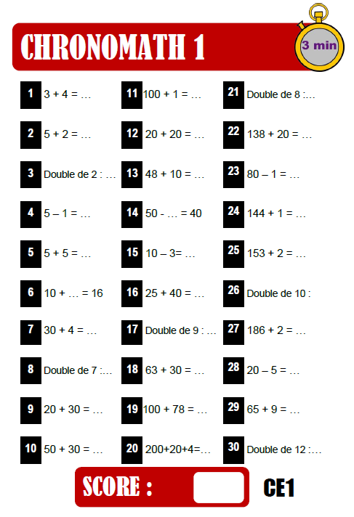
Calcul mental
p2
Trouver 17 avec:

Slide 6
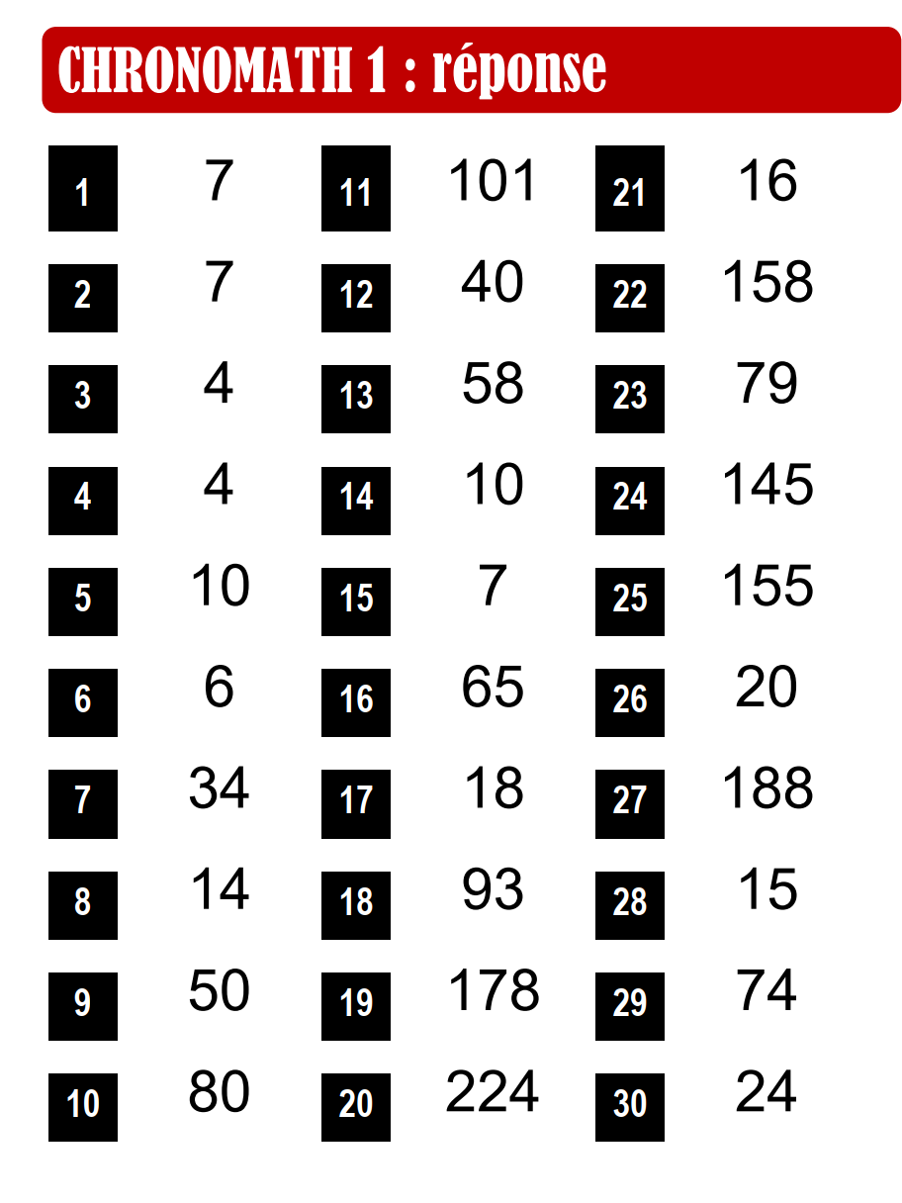
Calcul mental
p2
Trouver 17 avec:

Slide 7
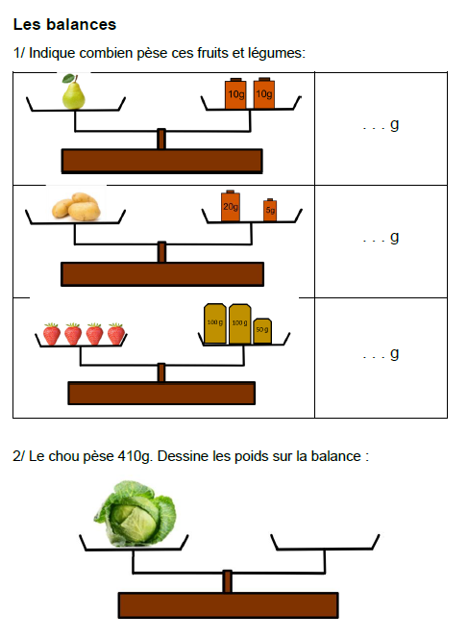
Apprentissage
p3

Slide 8
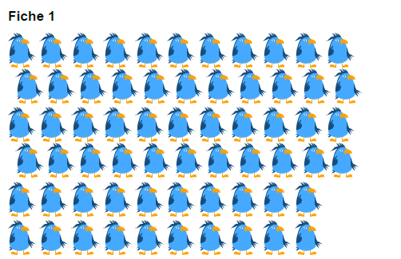
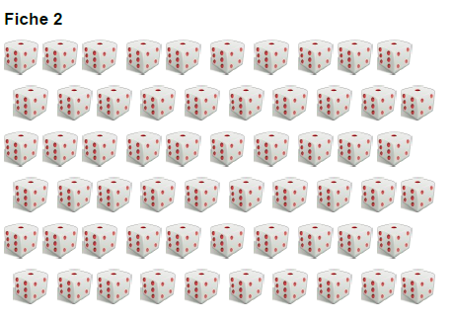
Apprentissage
p4
Je trouve le nombre de pingouins

Slide 9
Module 9 séance 2

Slide 10
Activités ritualisées
Comptine numérique à partir de 100 à rebours

Slide 11
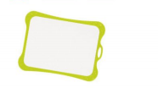
Calcul mental
Les doubles
le double de 7
le double de 5
le double de 4
le double de 9
le double de 6

Slide 12
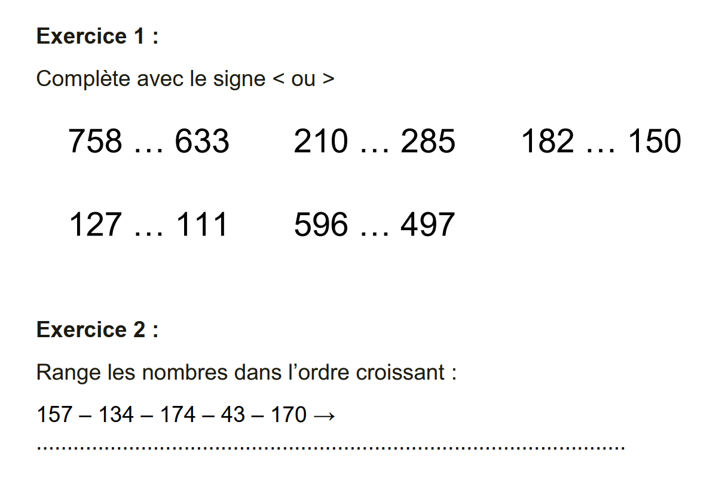
Apprentissage
ARDOISE

Slide 13
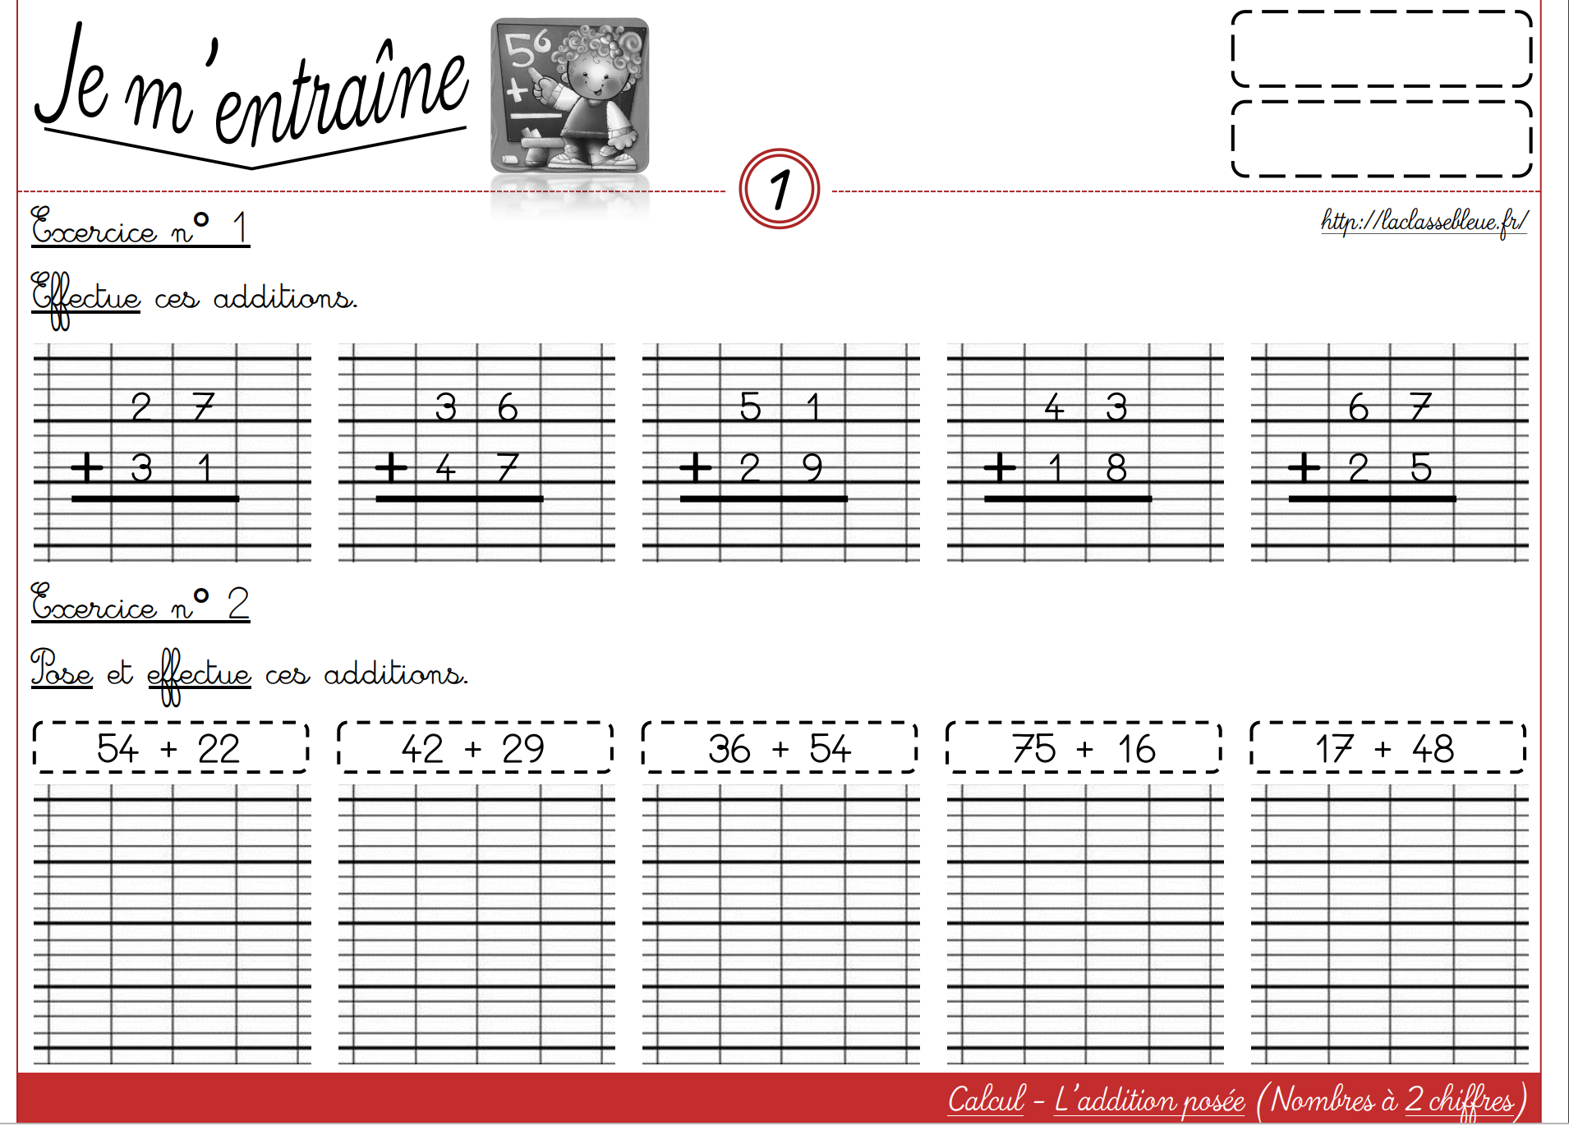
Apprentissage
p5

Slide 14
Module 9 séance 3

Slide 15
Activités ritualisées
Comptine numérique à partir de 100

Slide 16


Activités ritualisées
Ecris le nombre dicté par la maitresse

Slide 17
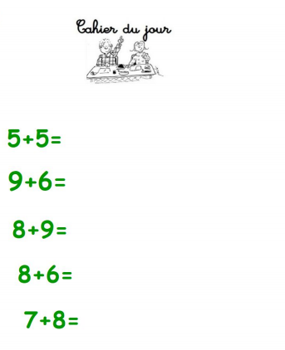
Calcul mental

Slide 18
Activités ritualisées
« Alex a acheté 13 poivrons au marché pour sa tarte aux poivrons : il y a 7 poivrons verts et des rouges.
Combien y a-t-il de poivrons rouges ? ».

Slide 19
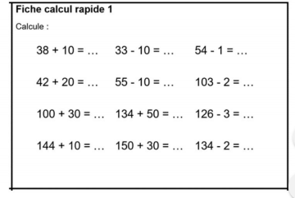
Calcul rapide
p6

Slide 20
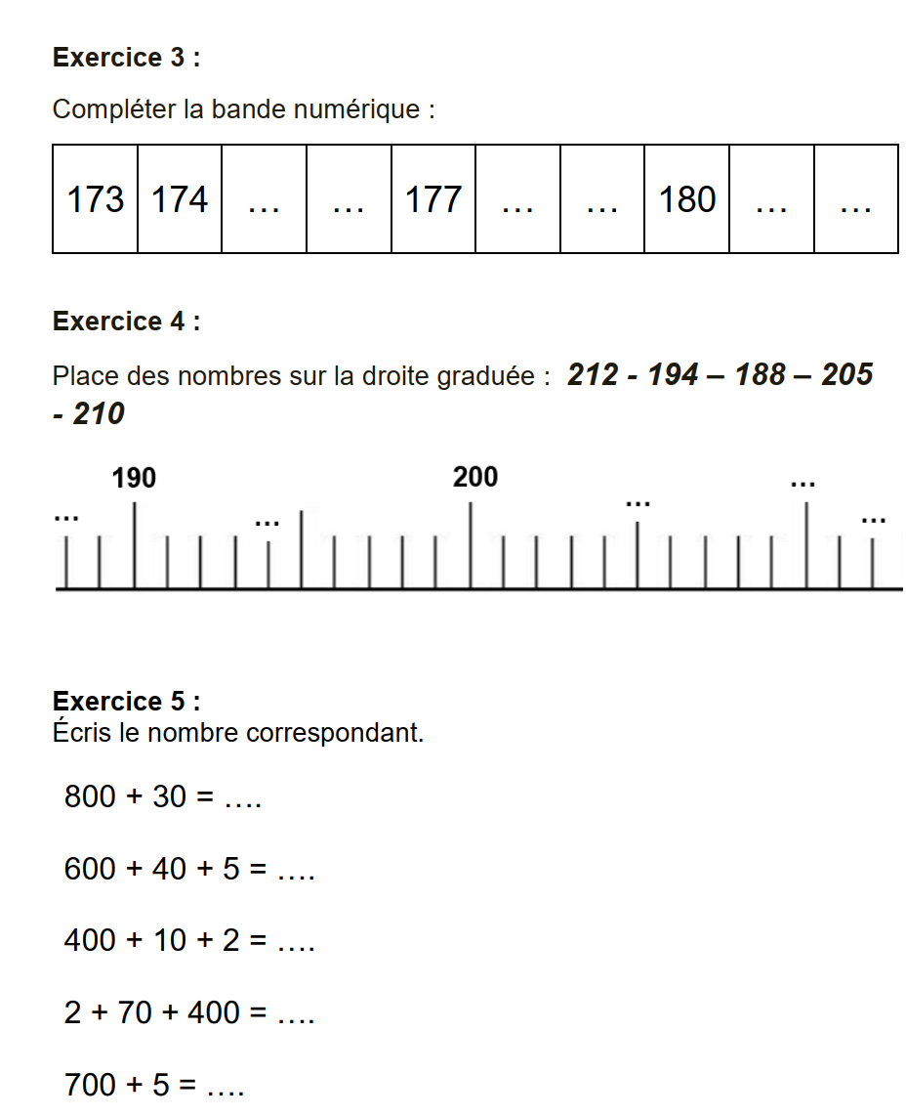
Apprentissage
p7

Slide 21
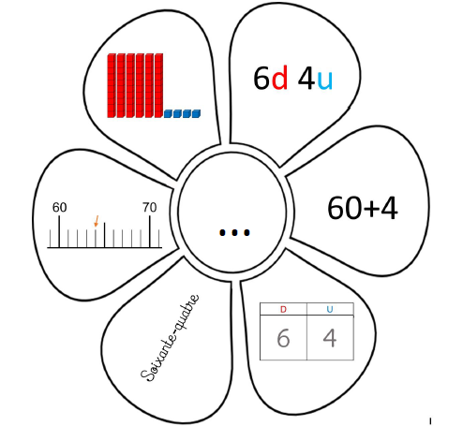
Apprentissage
Découvrons la fleur numérique
p8

Slide 22
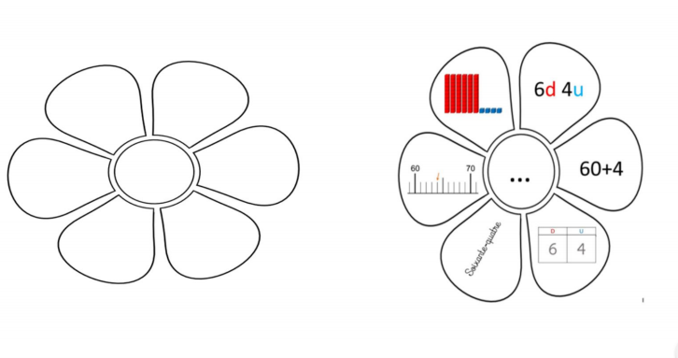
Apprentissage
Fais une fleur numérique

Slide 23
Module 9 séance 4

Slide 24
Activités ritualisées
Comptine numérique à partir de 100

Slide 25
Activités ritualisées
Ecris en lettres :
90 :
125 :
160 :
130 :

Slide 26
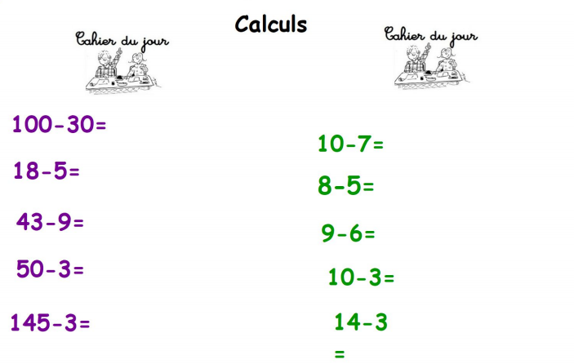
Calcul mental

Slide 27
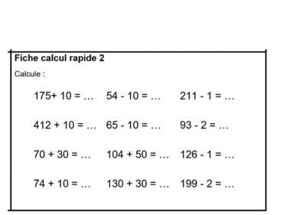
Calcul rapide
p6

Slide 28
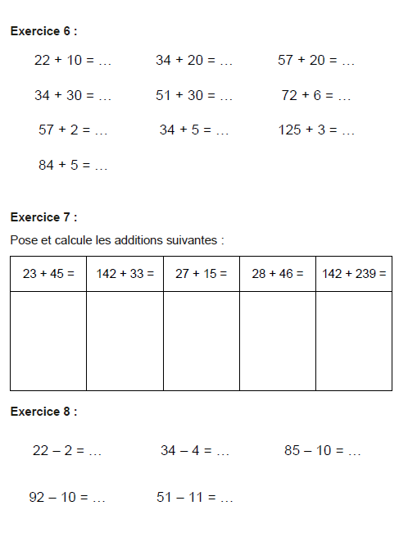
Apprentissage
p9

Slide 29
Apprentissage
la fleur numérique
p10

Slide 30
Apprentissage
Fais une fleur numérique
P10

Slide 31
Module 9 séance 5

Slide 32
Activités ritualisées
Ecris en lettres :
90 :
125 :
160 :
130 :

Slide 33
Calcul mental
135 + 10
165 + 10
175 + 10
185 + 10
25 + 10
45 + 10
55 + 10
65 + 10

Slide 34
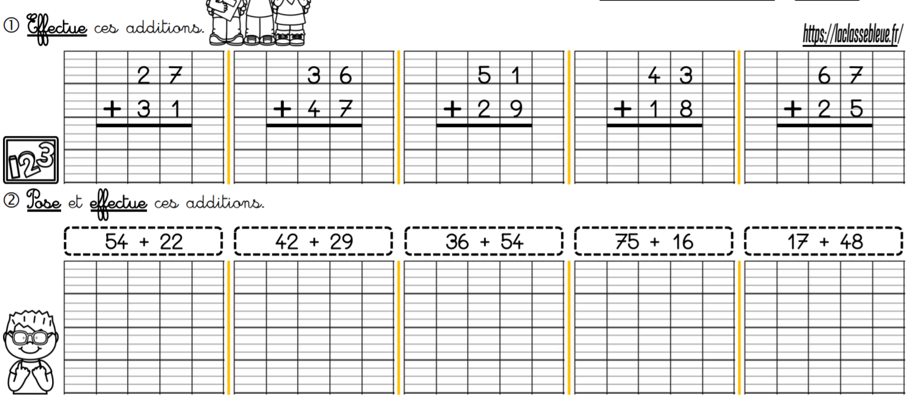
Apprentissage
p11

Slide 35
Apprentissage
la fleur numérique
p12

Slide 36
Module 9 séance 6

Slide 37
Calcul mental
135 - 10
165 - 10
175 - 10
185 - 10
25 - 10
45 - 10
55 - 10
65 - 10

Slide 38
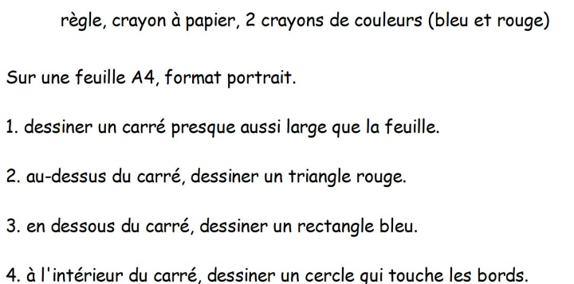
Activités ritualisées

Slide 39
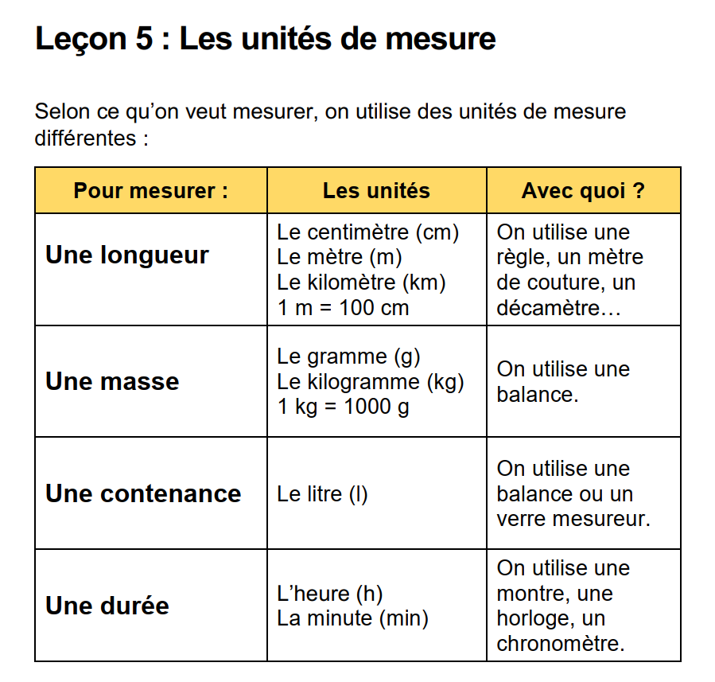
Apprentissage

Slide 40
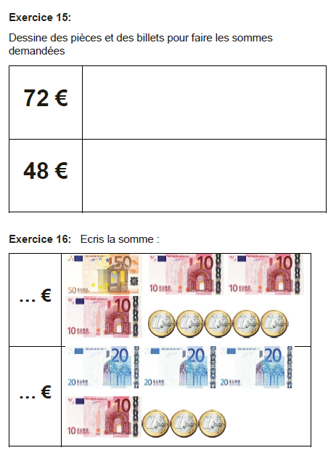
Apprentissage
p13

Slide 41
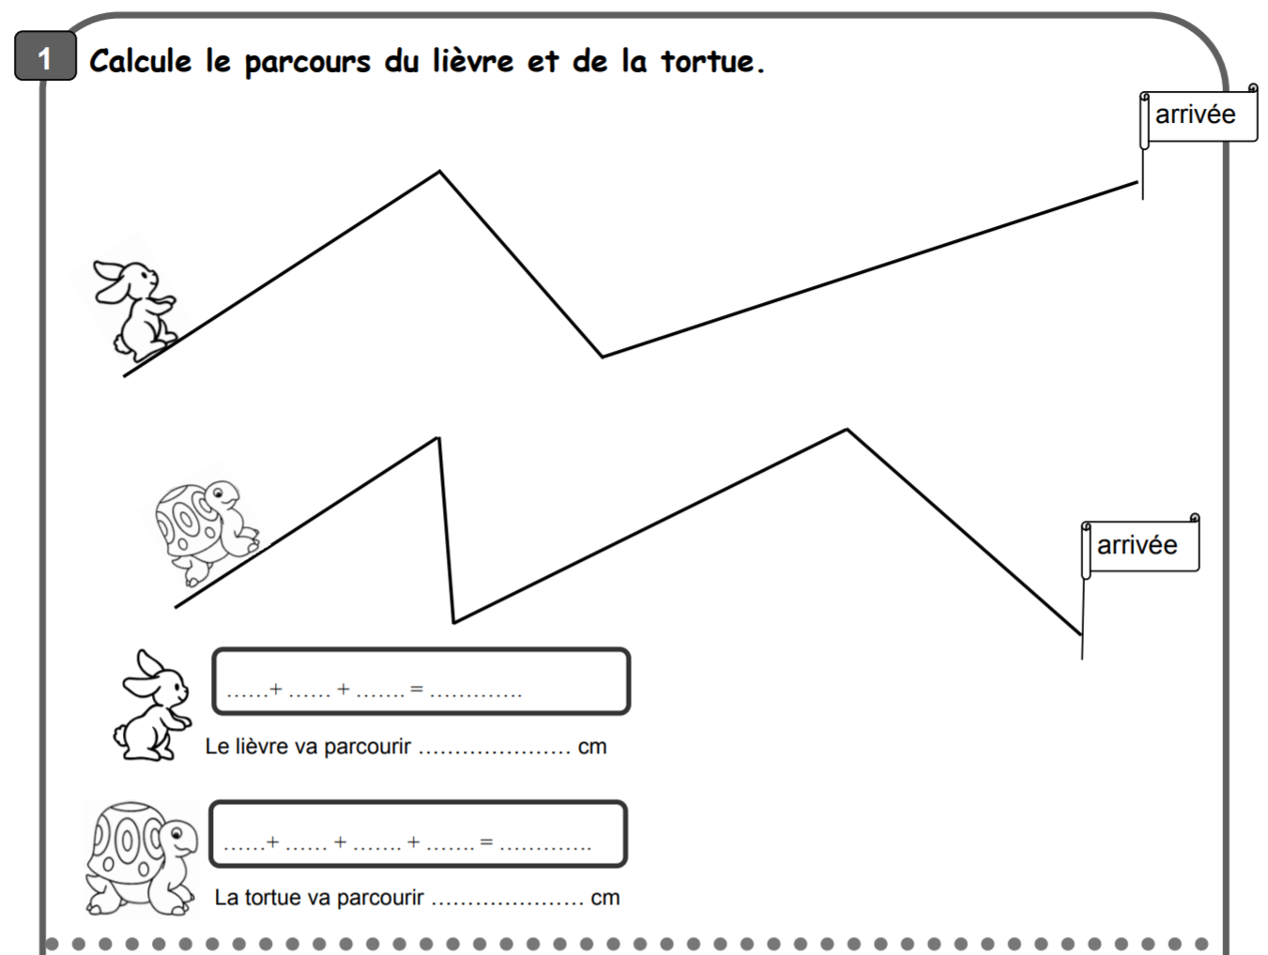
Apprentissage
p14

